Slide 1
A belügyi pályaorientáció számokban 2021/2022. tanév
Rácz György tűzoltó ezredes
Oktatásigazgatási Osztály

Slide 2
A belügyi pályaorientációs oktatási rendszer célja
A rendvédelmi szervek (rendőrség, katasztrófavédelem, büntetés-végrehajtás) utánpótlás-igényének megalapozása, valamint
a rendészeti ágazat (rendészeti feladatot ellátó szervezetek) utánpótlás-igényének megalapozása, illetve
jogkövető magatartást tanúsító állampolgárok nevelése.

Slide 3
A belügyi pályaorientációs oktatási rendszer elemei
Köznevelés: gimnáziumi oktatás
Belügyi rendészeti ismeretek (BRI) választható, közismereti tantárgy, 134 óra.
Középszintű, emelt szintű érettségi lehetősége.
Továbbtanulás lehetősége.

Slide 4
A belügyi pályaorientációs oktatási rendszer elemei
Szakképzés (szakmai oktatás, technikum, szakképző iskola)
Közszolgálati technikus (Közigazgatási ügyintéző, Rendészeti technikus szakmairányok), 5 tanéves, technikumi szakmai oktatási forma, középfokú szakképzettség.
Rendészeti őr, 3 tanéves, szakképző iskolai oktatás, érettségi végzettséget nem adó, középfokú végzettséget adó, szakképző iskolai szakmai oktatási forma.

Slide 5
Oktatási intézmények
Gimnáziumok
Jelenleg 1 264 fő a tanulólétszám.

Slide 6
Szakképző intézmények

Slide 7
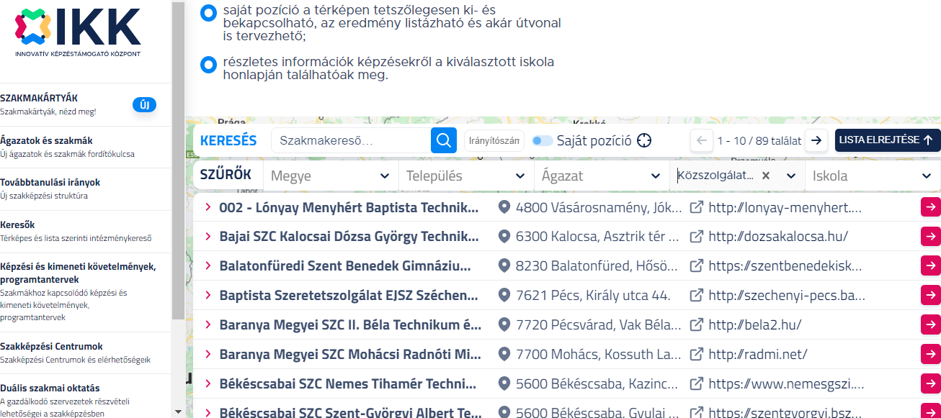
Szakképző intézmények

Slide 8
Szakképző intézmények
Technikumok
Száma: 89
Fenntartójuk: 20, ebből
állami 3 (ITM, AM, EMMI),
egyházi 9,
egyéb 8.
Összes tanulói létszám: 8738 fő

Slide 9
Szakképző intézmények
Szakképző iskolák
Száma: 20
Fenntartójuk: ITM, Gál Ferenc Egyetem
Összes tanulói létszám: 664 fő.

Slide 10
Összlétszám
10 666 fő

Slide 11
Trendek
Gimnázium
A létszám nem jelentős (1264 fő), elsősorban a Nemzeti Közszolgálati Egyetem tekintetében jelent továbbtanulási esélyt (emelt szintű érettségi, BRI OKTV első tíz helyezettje +100 pont, második tíz helyezettje +50 pont, harmadik tíz helyezettje +25 pont) a felvételinél.

Slide 12
Trendek
Közszolgálati technikus
Az első két évfolyamon (9. évfolyam: 2552 fő, 10. évfolyam: 1917 fő) összesen 4469 fő tanuló vesz részt a szakmai oktatásban.
A Közszolgálati ügyintéző szakképzés három végző – kifutó - évfolyamán (11. évfolyam: 1672 fő, 12. évfolyam: 1624 fő, 13. évfolyam: 572 fő) összesen 3868 fő tanuló vesz részt a szakképzésben.

Slide 13
Szakképző iskolák
Rendészeti őr
9. évfolyam: 323 fő
10. évfolyam: 163 fő
11. évfolyam: 172 fő

Slide 14
Évfolyam-létszámok
9. évfolyam összesen: 3 150 fő
10. évfolyam összesen: 2 311 fő
11. évfolyam összesen: 2 276 fő
12. évfolyam összesen: 2 110 fő
13. évfolyam összesen: 646 fő
14. évfolyam összesen: 173 fő

Slide 15
Mindösszesen
Belügyi rendészeti ismeretek: 1 264 fő
Közszolgálati technikus: 4 469 fő
Közszolgálati ügyintéző (2 éves): 247 fő
Közszolgálati ügyintéző (4+1 éves): 3 868 fő
Rendészeti ügyintéző: 154 fő
Rendészeti őr: 664 fő

Slide 16
Megtisztelő figyelmüket köszönöm!

